Slide 1
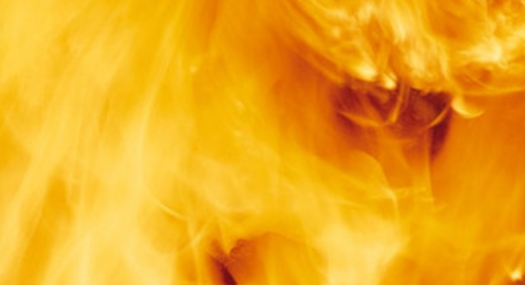
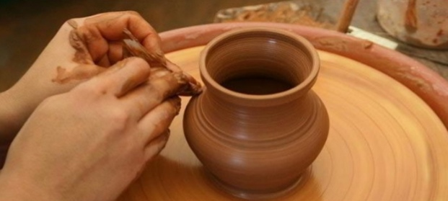
Профессия
Гончар

Slide 2
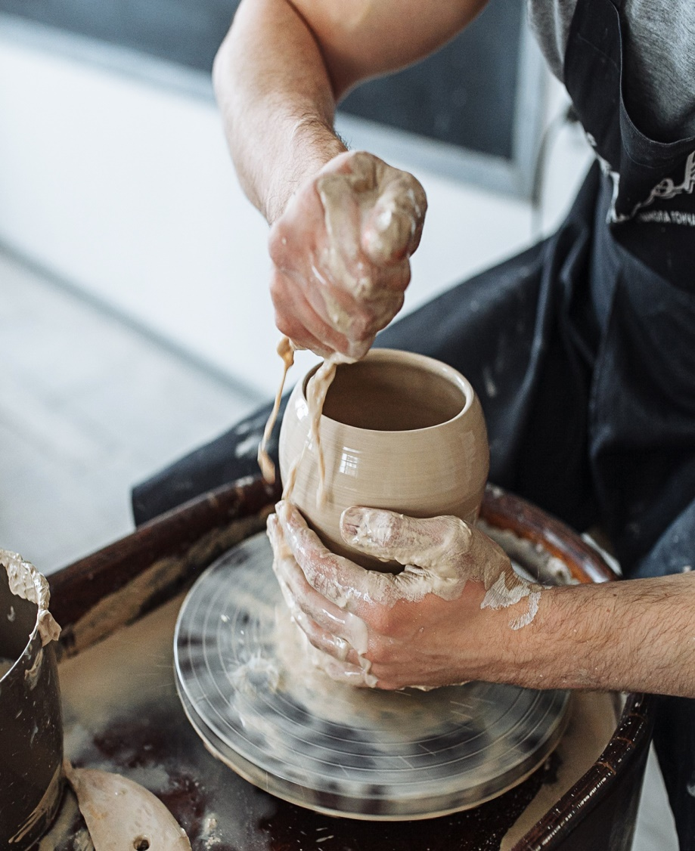
Кто такой гончар?
Гончар- это человек изготавливающий глиняную посуду.

Slide 3
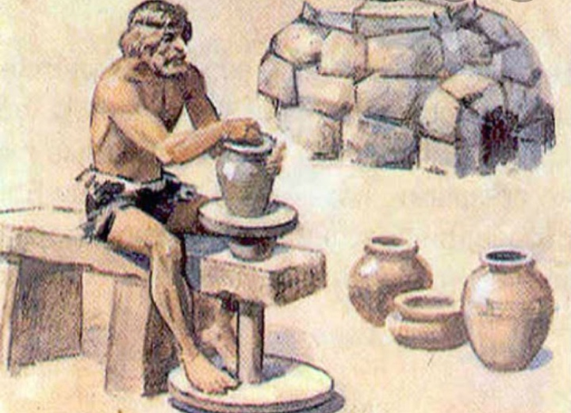
Когда появилась это профессия?
Профессия гончар зародилась в незапамятные времена и быстро вошла в список самых почётных, наряду с ткачами, оружейниками, мельниками и другими специалистами, без труда которых не мог обойтись не один крестьянин, ни король.

Slide 4
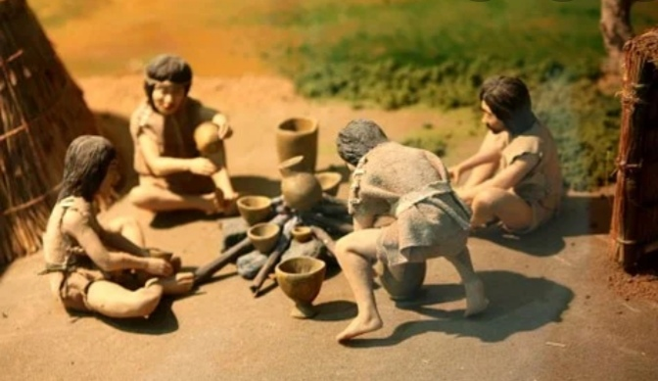
Как создавали изделия из глины?
Издревле глина топталась ногами, изделия из глины производились на кружале, посредством верчения колеса и обжигались на солнце или в особых калильных печах

Slide 5

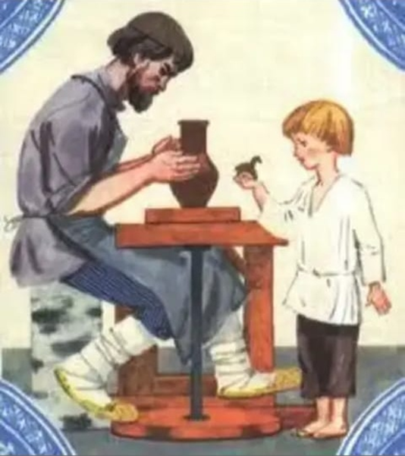
Профессия гончар передавалась от отца к сыну
Сначала эта профессия, как и многие другие, была семейной, и мастерство передавалось от отца к сыну, но затем это было признано неэффективным, ведь сыновья могли не желать заниматься тем же, чем и отец, или просто не иметь к этому таланта.

Slide 6
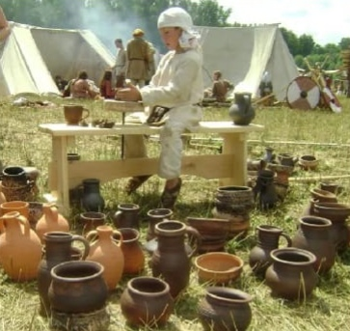
Мастер - гончар
Тогда мастера стали набирать себе учеников, которым он передавал все секреты своего искусства. Те постепенно становились подмастерьями, а затем и мастерами. Позже гончары стали объединяться.

Slide 7
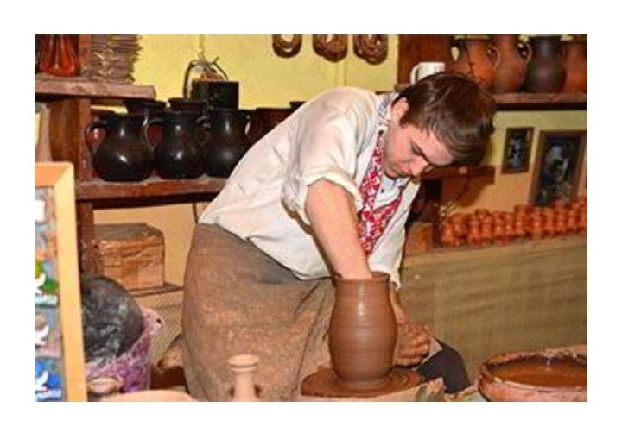
Тайна гончаров
Гончары тщательно оберегали тайну своего искусства. У каждого из них были заветные места, где они добывали глину разных сортов.

Slide 8
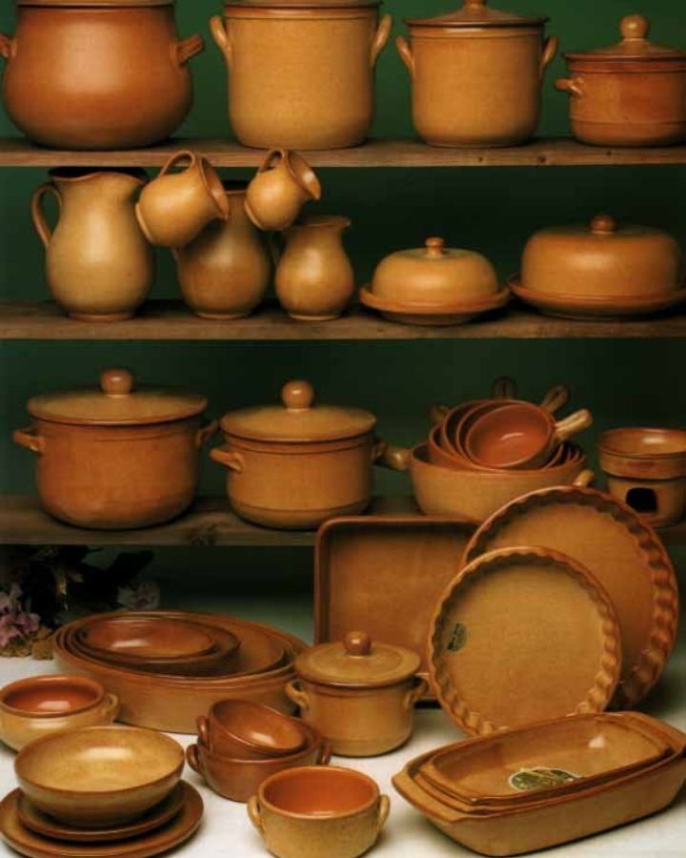
Глиняная посуда
Глиняные сосуды употреблялись для различных целей, преимущественно для хранения пищи

Slide 9
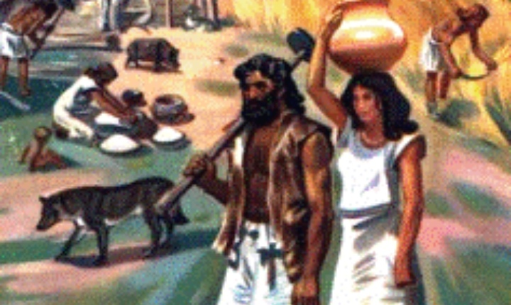
Посуда из глины имелась в каждом доме, поскольку была доступной и имела массу преимуществ перед другими видами посуд

Slide 10
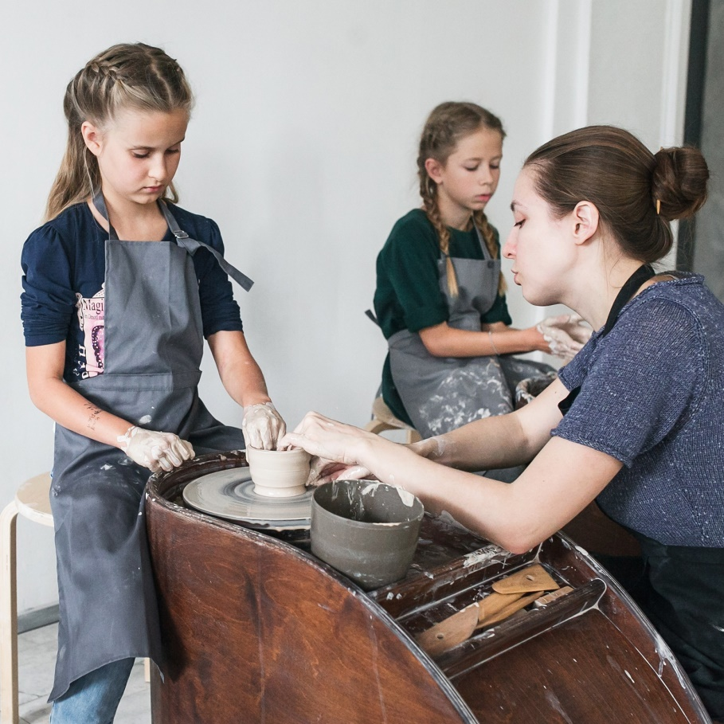
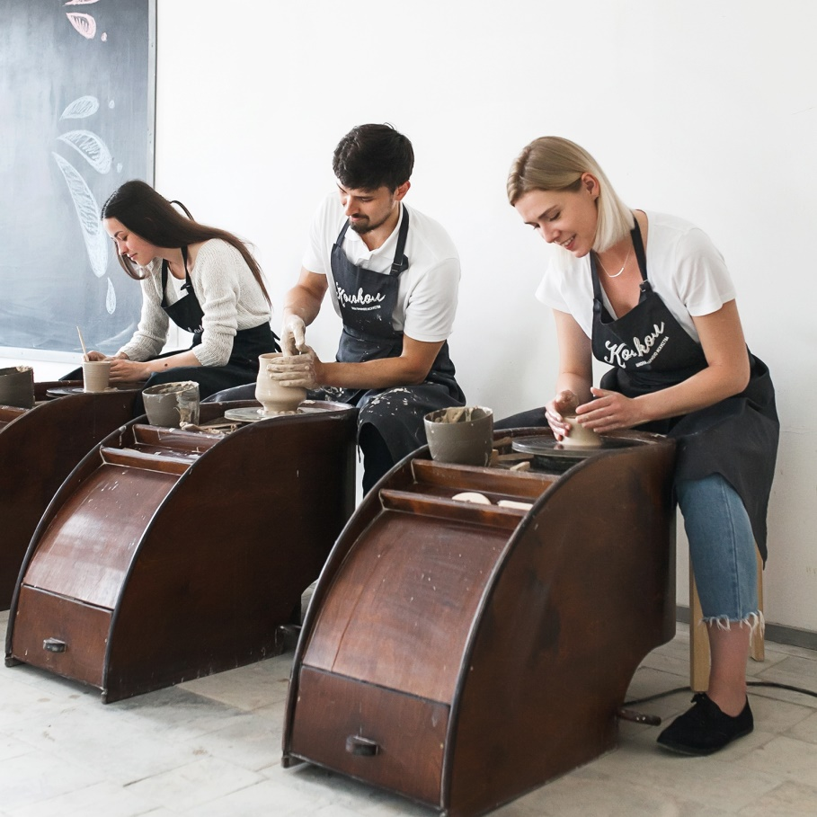
Профессия гончар сохранилась
Во многих древних городах России на праздники проводятся специальные мастер-классы для взрослых и детей, где те могут на настоящем гончарном круге вылепить что-нибудь.

Slide 11
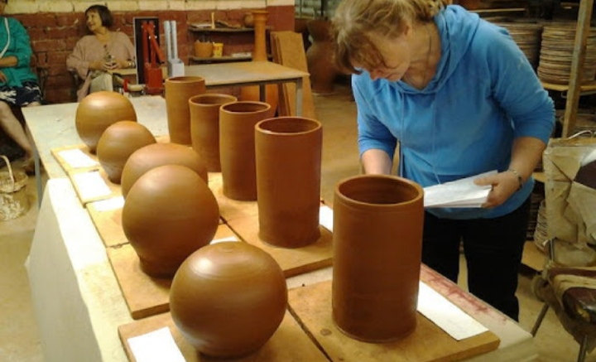
Эти «показательные выступления» помогают людям не забывать о такой прекрасной, пережившей столетия, профессии, как гончар и его непростом и прекрасном ремесле.

